Slide 1
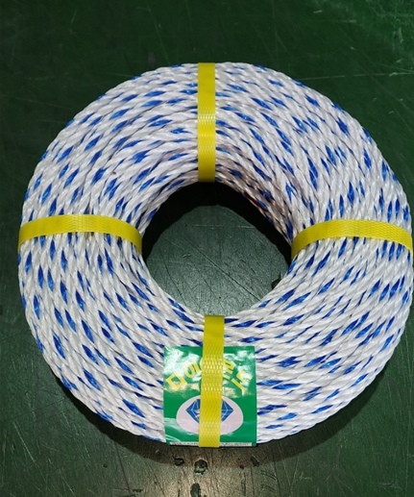
[ 보전 수선비 보고 – 보고일 : 3월 24일 ]

Slide 2
[ 보전 수선비 보고 – 보고일 : 3월 24일 ]

Slide 3
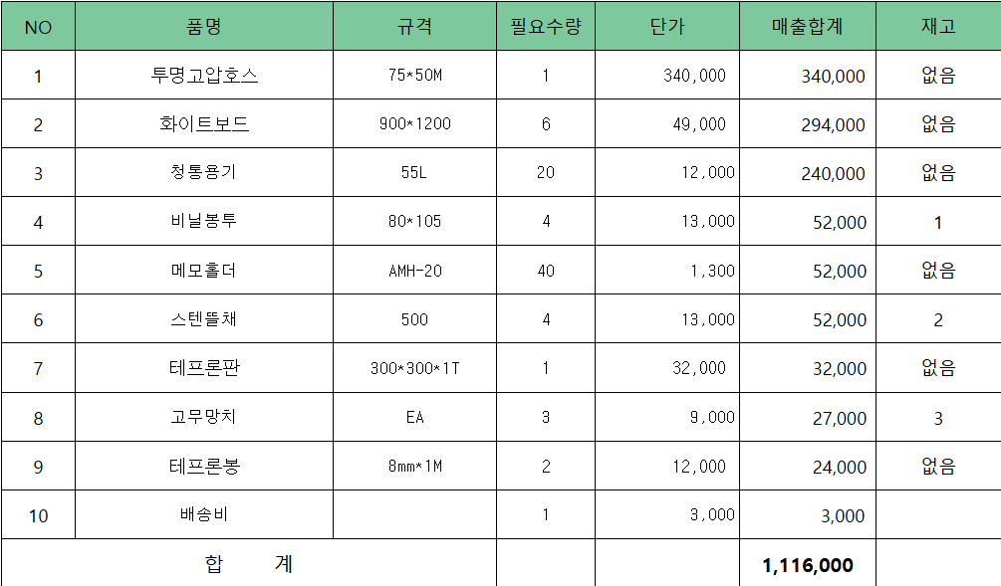
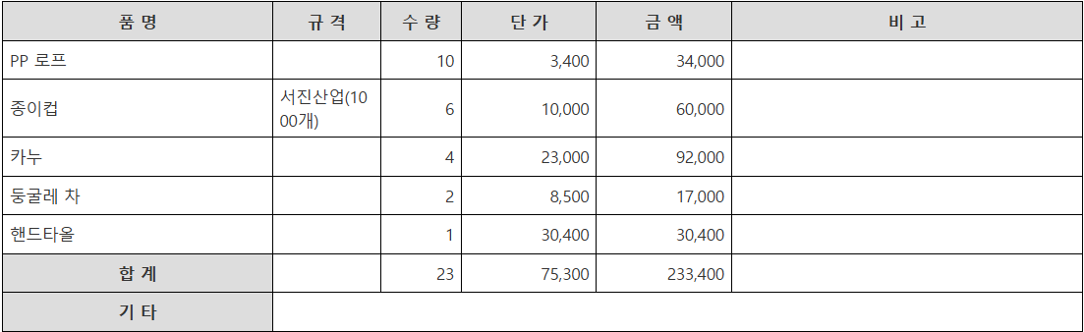
▶ 첨부1. 생산비품 구매내역(신평철물)
▶ 첨부2. 생산 사무용품 구매

Slide 4
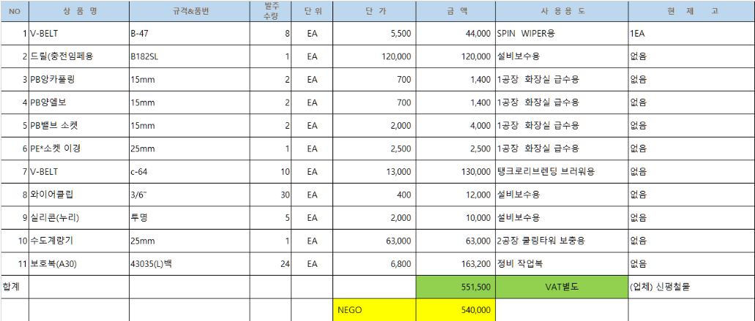
▶ 첨부3. 보전(기계/설비) 소모성 자재 구매(신평철물)

Slide 5
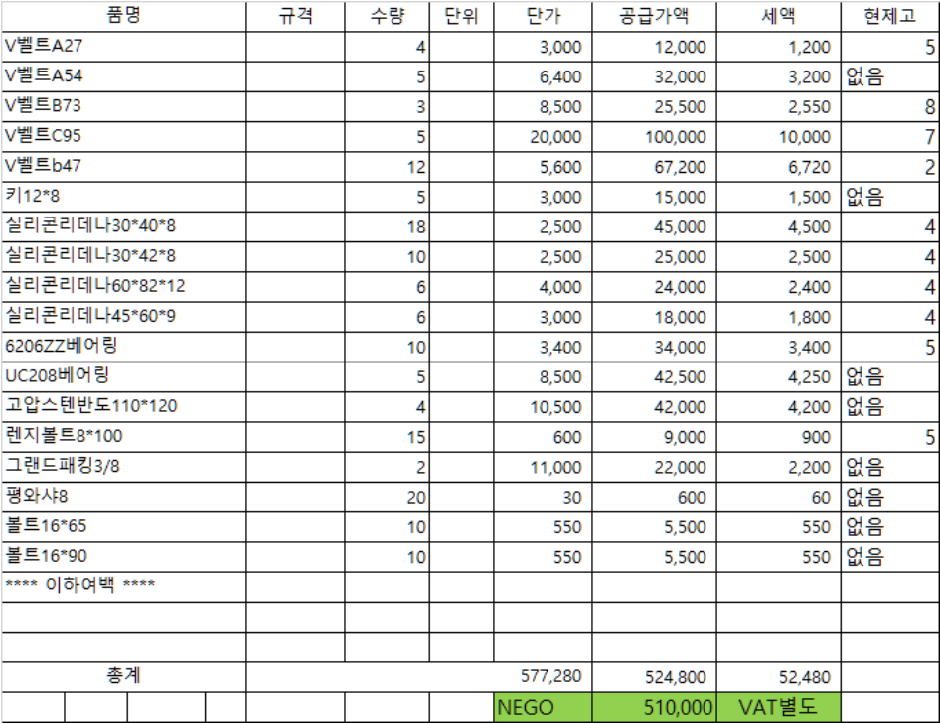
▶ 첨부4. 보전(기계/설비) 소모성 자재 구매(화성종합상사)

Slide 6
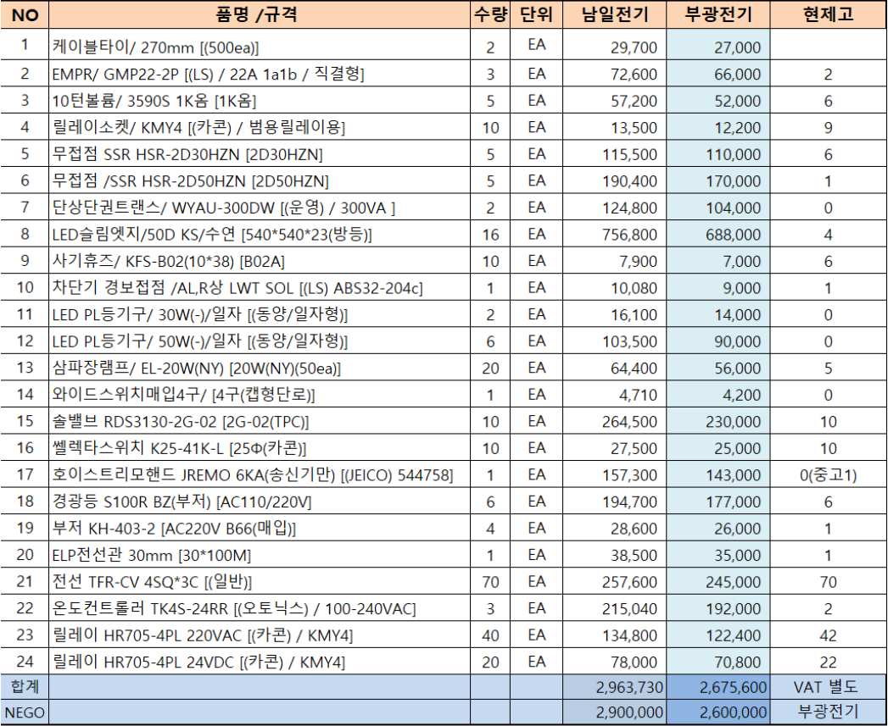
▶ 첨부5. 전기자재 구매내역

